Slide 1
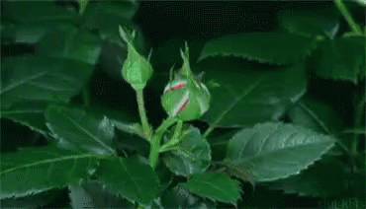

Slide 2
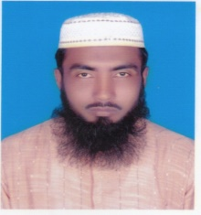
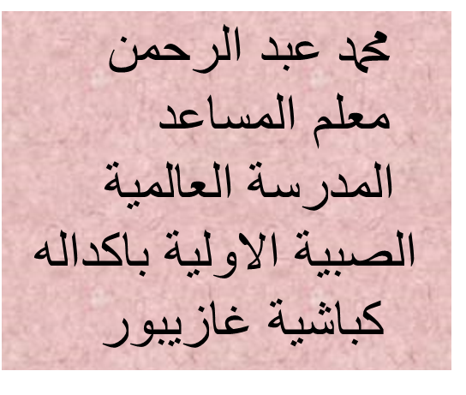
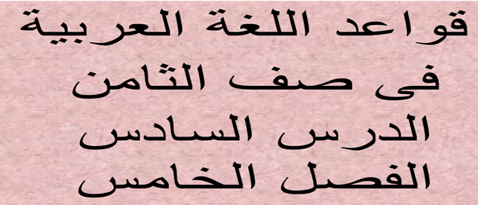
معرفة
المعلم

Slide 3
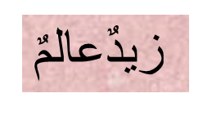
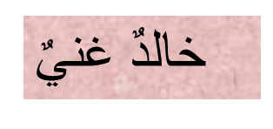

Slide 4
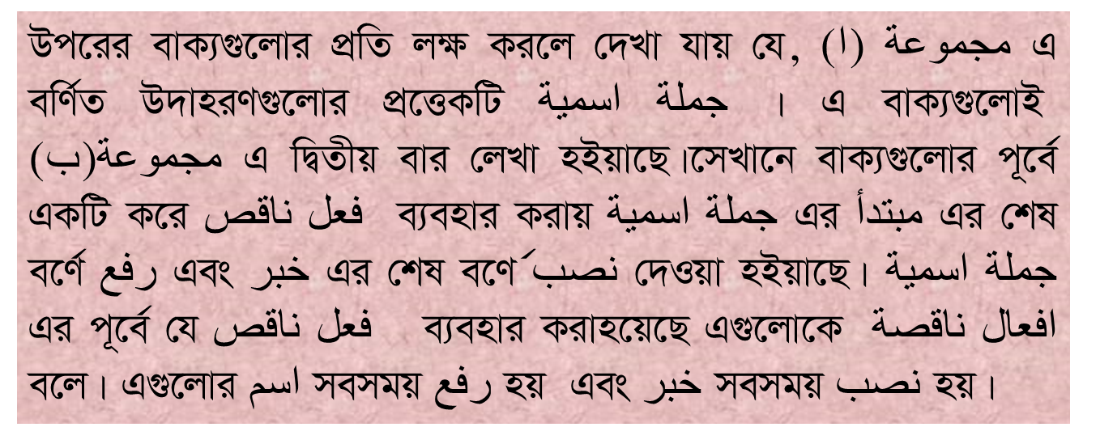

Slide 9
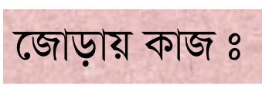

Slide 10
ب
الف
المسلمون مجتهدون
المسلمون مجتهدينَ
كان---
النسوة ضاحكاتًا
مازالت --
النسوة ضاحكاتٌ
السماءُ صافيةً
ظلت --
السماءُ صافيةٌ
الرجال حاضرينَ
اصبح --
الرجال حاضرون
الاصدقاء متحدثون
الاصدقاء متحدثينَ
مابرح --

